Slide 1
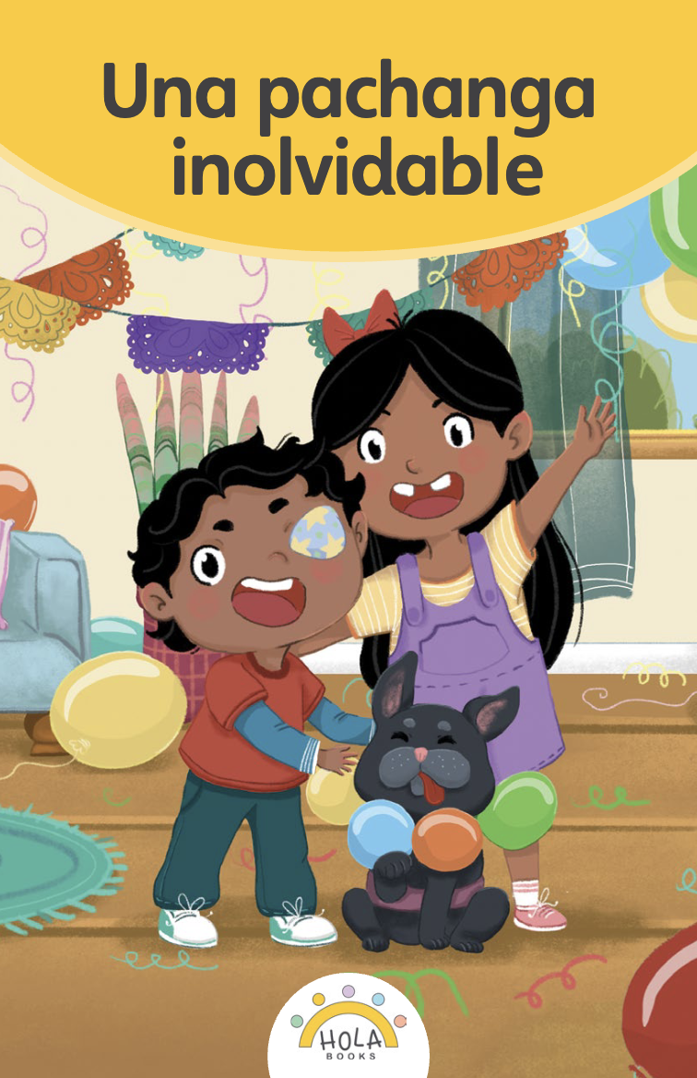
Presentación de fonética
14.1

Slide 2
Día 1
Notes:
Diga: ¡Hola, lectores! Ahora vamos a practicar lo que hemos aprendido sobre las sílabas y cómo las unimos para formar palabras. ¿Listos?
Avance a la siguiente diapositiva.

Slide 3

1. Conciencia fonémica
Notes:
Avance a la diapositiva 4.

Slide 4
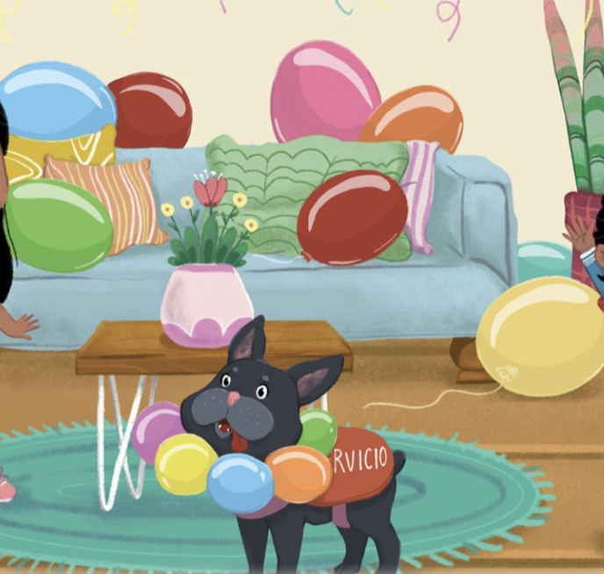

Notes:
A. Combinar sílabas en palabras
Diga: Vamos a combinar sílabas para formar palabras.
Modele: Por ejemplo: glo - bos, globos. Pregunte: ¿Qué palabra formamos con glo - bos? (glo - bos, globos)
Avance a la siguiente diapositiva.
_________________________________________________________________________
B. Segmentar palabras en sílabas
Diga: Ahora vamos a separar palabras en sílabas.
Modele: Por ejemplo: globos, glo - bos. Pregunte: ¿Qué sílabas escuchamos en globos? (globos, glo - bos)
Avance a la siguiente diapositiva.

Slide 5
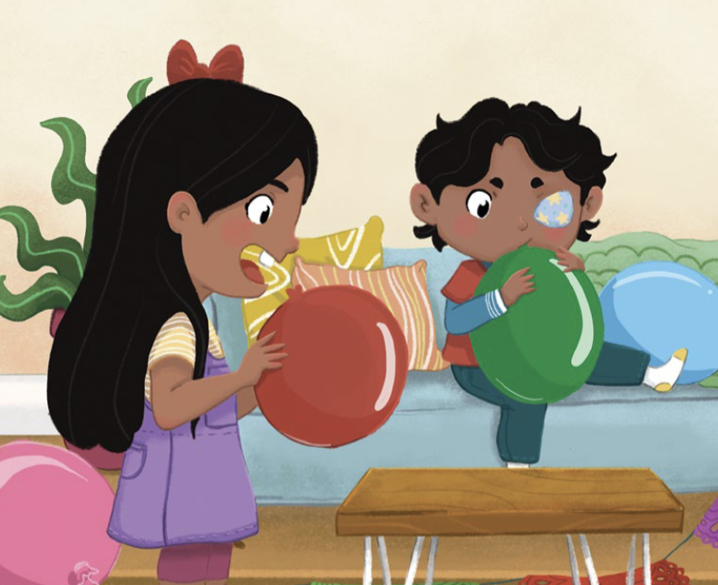
Notes:
A. Combinar sílabas en palabras
Diga: in - flar ¿Qué palabra formamos con in - flar? (in - flar, inflar)
Avance a la siguiente diapositiva.
__________________________________________________________________
B. Segmentar palabras en sílabas
Diga: ¿Qué sílabas escuchamos en inflar? (inflar, in - flar)
Avance a la siguiente diapositiva.

Slide 6
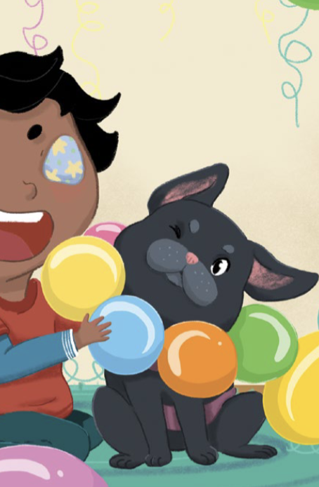
Notes:
A. Combinar sílabas en palabras
Diga: flo - tan - te ¿Qué palabra formamos con flo - tan - te? (flo - tan - te, flotante)
Avance a la siguiente diapositiva.
___________________________________________________________________________________
B. Segmentar palabras en sílabas
Diga: ¿Qué sílabas escuchamos en flotante? (flotante, flo - tan - te)
Avance a la siguiente diapositiva.

Slide 7
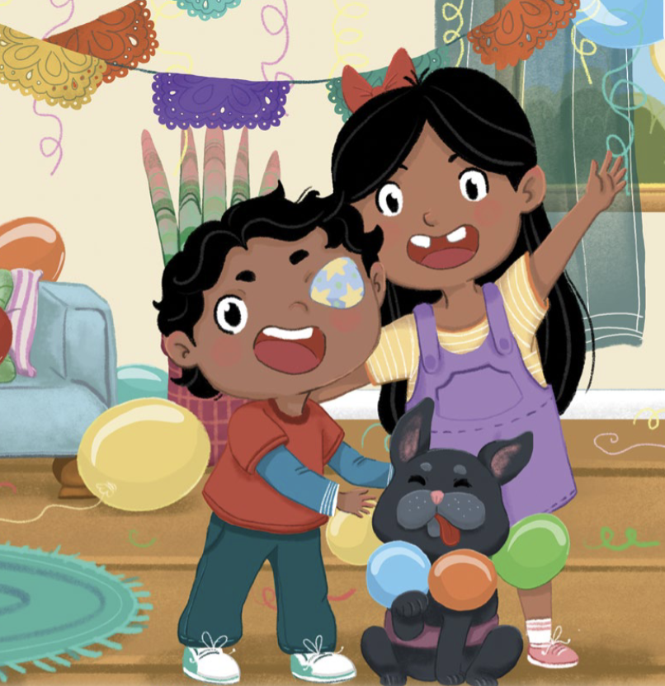
Notes:
A. Combinar sílabas en palabras
Diga: go - za - de - ra ¿Qué palabra formamos con go - za - de - ra? (go - za - de - ra, gozadera)
Avance a la siguiente diapositiva.
_____________________________________________________________________________
B. Segmentar palabras en sílabas
Diga: ¿Qué sílabas escuchamos en gozadera? (gozadera, go - za - de - ra)
Avance a la siguiente diapositiva.

Slide 8
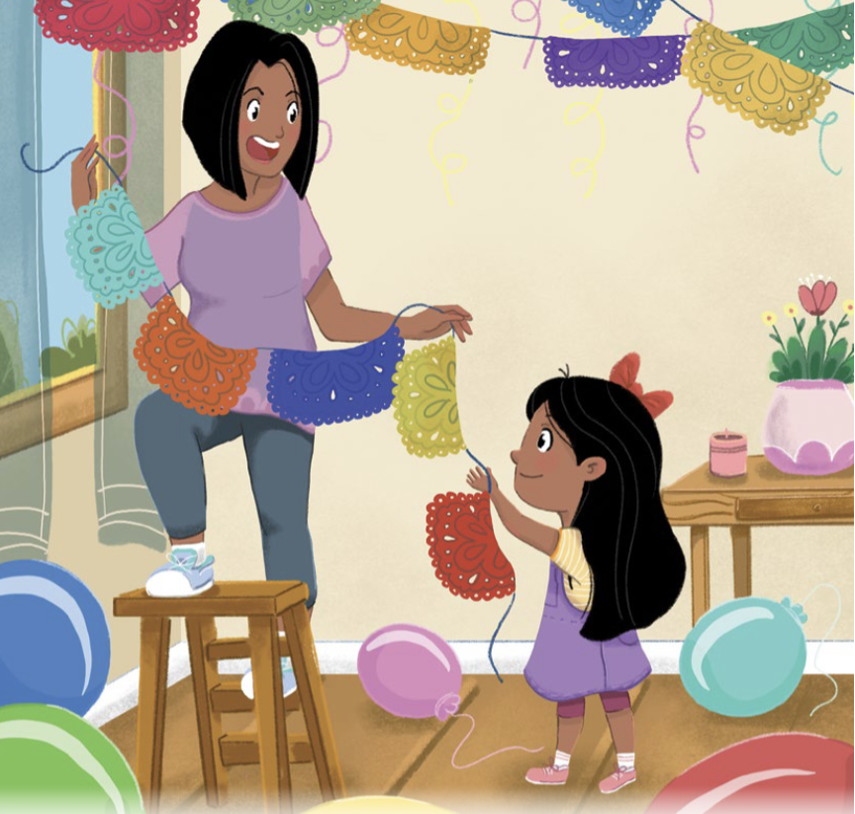
Notes:
A. Combinar sílabas en palabras
Diga: fan - tás - ti - ca ¿Qué palabra formamos con fan - tás - ti - ca? (fan - tás - ti - ca, fantástica)
Avance a la siguiente diapositiva.
______________________________________________________________________________________________
B. Segmentar palabras en sílabas
Diga: ¿Qué sílabas escuchamos en fantástica? (fantástica, fan - tás - ti - ca)
Avance a la siguiente diapositiva.

Slide 9
2. Sílabas
Notes:
Diga: Vamos a practicar cómo unir tres letras para formar una sílaba trabada. Recuerda que cuando hay dos consonantes juntas, las pronunciamos rápidamente y luego agregamos la vocal.
Modele: Por ejemplo: /p/, /l/, /a/, pla.
Diga: Ahora vamos a leer en voz alta la sílaba trabada que aparece sobre la flecha amarilla. ¿Listos?

Slide 10

bla
Notes:
Diga: bla.
Lea cada sílaba junto con los estudiantes.
Repita si es necesario.
Avance a la siguiente diapositiva.

Slide 11
cle
Notes:
Diga: cle.
Lea cada sílaba junto con los estudiantes.
Repita si es necesario.
Avance a la siguiente diapositiva.

Slide 12
flo
Notes:
Diga: flo.
Lea cada sílaba junto con los estudiantes.
Repita si es necesario.
Avance a la siguiente diapositiva.

Slide 13
ble
Notes:
Diga: ble.
Lea cada sílaba junto con los estudiantes.
Repita si es necesario.
Avance a la siguiente diapositiva.

Slide 14
cla
Notes:
Diga: cla.
Lea cada sílaba junto con los estudiantes.
Repita si es necesario.
Avance a la siguiente diapositiva.

Slide 15
fli
Notes:
Diga: fli.
Lea cada sílaba junto con los estudiantes.
Repita si es necesario.
Avance a la siguiente diapositiva.

Slide 16
glo
Notes:
Diga: glo.
Lea cada sílaba junto con los estudiantes.
Repita si es necesario.
Avance a la siguiente diapositiva.

Slide 17
pla
Notes:
Diga: pla.
Lea cada sílaba junto con los estudiantes.
Repita si es necesario.
Avance a la siguiente diapositiva.

Slide 18
cli
Notes:
Diga: cli.
Lea cada sílaba junto con los estudiantes.
Repita si es necesario.
Avance a la siguiente diapositiva.

Slide 19
ple
Notes:
Diga: ple.
Lea cada sílaba junto con los estudiantes.
Repita si es necesario.
Avance a la siguiente diapositiva.

Slide 20

3. Dictado
Notes:
Avance a la siguiente diapositiva.

Slide 21

Notes:
Asegúrese de que todos los estudiantes tengan una pizarra donde practicar.
Diga: Ahora, voy a decir una sílaba en voz alta. Todos repetirán la sílaba y escribirán en su pizarra qué letras corresponden a la sílaba.
Diga cada una de estas sílabas en el siguiente orden:
bla, /b/, /l/, /a/, bla
cle, /k/, /l/, /e/, cle
flo, /f/, /l/, /o/, flo
ble, /b/, /l/, /e/, ble
cla, /k/, /l/, /a/, cla
fli, /f/. /l/, /i/, fli
glo, /g/, /l/, /o/, glo
pla, /p/, /l/, /a/, pla
cli, /k/, /l/, /i/, cli
ple, /p/, /l/, /e/, ple
Pida a los estudiantes que muestren su pizarra después de escribir cada sílaba para verificar su respuesta.
Repita si es necesario.
Avance a la siguiente diapositiva.

Slide 22

4. Palabras con 2 sílabas
Notes:
Diga: Ahora vamos a leer palabras con 2 sílabas. Asegúrate de leer cada palabra parte por parte. Luego une cada parte y lee la palabra completa.
Muestre a los estudiantes las diapositivas 23-28 una a la vez y diga cada palabra en voz alta junto con ellos.

Slide 23
cla
ro
Notes:
Diga cada sílaba y después la palabra en voz alta junto con los estudiantes.
Diga: cla - ro, claro.
Repita si es necesario.
Avance a la siguiente diapositiva.

Slide 24
glo
bos
Notes:
Diga cada sílaba y después la palabra en voz alta junto con los estudiantes.
Diga: glo - bos, globos.
Repita si es necesario.
Avance a la siguiente diapositiva.

Slide 25
in
flan
Notes:
Diga cada sílaba y después la palabra en voz alta junto con los estudiantes.
Diga: in - flan, inflan.
Repita si es necesario.
Avance a la siguiente diapositiva.

Slide 26
in
flar
Notes:
Diga cada sílaba y después la palabra en voz alta junto con los estudiantes.
Diga: in - flar, inflar.
Repita si es necesario.
Avance a la siguiente diapositiva.

Slide 27
pa
pel
Notes:
Diga cada sílaba y después la palabra en voz alta junto con los estudiantes.
Diga: pa - pel, papel.
Repita si es necesario.
Avance a la siguiente diapositiva.

Slide 28
ver
des
Notes:
Diga cada sílaba y después la palabra en voz alta junto con los estudiantes.
Diga: ver - des, verdes.
Repita si es necesario.
Avance a la siguiente diapositiva.

Slide 29

5. Palabras con 3 sílabas
Notes:
Diga: Ahora vamos a leer palabras con 3 sílabas. Asegúrate de leer cada palabra parte por parte. Luego une cada parte y lee la palabra completa.
Muestre a los estudiantes las diapositivas 30-35 una a la vez para cada palabra.

Slide 30
flo
tan
te
Notes:
Diga cada sílaba y después la palabra en voz alta junto con los estudiantes.
Diga: flo - tan - te, flotante.
Repita si es necesario.
Avance a la siguiente diapositiva.

Slide 31
co
men
zar
Notes:
Diga cada sílaba y después la palabra en voz alta junto con los estudiantes.
Diga: co - men - zar, comenzar.
Repita si es necesario.
Avance a la siguiente diapositiva.

Slide 32
res
pon
de
Notes:
Diga cada sílaba y después la palabra en voz alta junto con los estudiantes.
Diga: res - pon - de, responde.
Repita si es necesario.
Avance a la siguiente diapositiva.

Slide 33
pi
ca
do
Notes:
Diga cada sílaba y después la palabra en voz alta junto con los estudiantes.
Diga: pi - ca - do, picado.
Repita si es necesario.
Avance a la siguiente diapositiva.

Slide 34
di
ver
sión
Notes:
Diga cada sílaba y después la palabra en voz alta junto con los estudiantes.
Diga: di - ver - sión, diversión.
Repita si es necesario.
Avance a la siguiente diapositiva.

Slide 35
pa
chan
ga
Notes:
Diga cada sílaba y después la palabra en voz alta junto con los estudiantes.
Diga: pa - chan - ga, pachanga.
Repita si es necesario.
Avance a la siguiente diapositiva.

Slide 36

6. Palabras con 4 o más sílabas
Notes:
Diga: Ahora vamos a leer más palabras juntos. Estas son palabras más largas, con 4 o más sílabas. Asegúrate de leer parte por parte. Luego une cada parte y lee la palabra completa.
Muestre a los estudiantes las diapositivas 37-41 una a la vez y repita lentamente si es necesario.

Slide 37
fan
tás
ca
ti
Notes:
Diga cada sílaba y después la palabra en voz alta junto con los estudiantes.
Diga: fan - tás - ti - ca, fantástica.
Repita si es necesario.
Avance a la siguiente diapositiva.

Slide 38
go
za
de
ra
Notes:
Diga cada sílaba y después la palabra en voz alta junto con los estudiantes.
Diga: go - za - de - ra, gozadera.
Repita si es necesario.
Avance a la siguiente diapositiva.

Slide 39
fe
li
dad
ci
Notes:
Diga cada sílaba y después la palabra en voz alta junto con los estudiantes.
Diga: fe - li - ci - dad, felicidad.
Repita si es necesario.
Avance a la siguiente diapositiva.

Slide 40
e
mo
cio
na
da
Notes:
Diga cada sílaba y después la palabra en voz alta junto con los estudiantes.
Diga: e - mo - cio - na - da, emocionada.
Repita si es necesario.
Avance a la siguiente diapositiva.

Slide 41
i
nol
vi
da
ble
Notes:
Diga cada sílaba y después la palabra en voz alta junto con los estudiantes.
Diga: i - nol - vi - da - ble, inolvidable.
Repita si es necesario.
Avance a la siguiente diapositiva.

Slide 42
7. Dictado
Notes:
Diga: Ahora voy a decir unas palabras en voz alta. Todos repetirán la palabra parte por parte y escribirán la palabra en su pizarra lo mejor que puedan. ¿Listos?
Muestre a los estudiantes las diapositivas 43-45 una a la vez.

Slide 43
Notes:
Asegúrese de que todos los estudiantes tengan una pizarra donde practicar.
Diga: Escucha la palabra. Identifica los sonidos y sus letras. Primero la sílaba, luego cada sonido y, al final, la palabra completa.
Diga: globos, glo - bos, globos. ¿Cuántas sílabas tiene la palabra? (2) glo - bos. La primera sílaba, glo, ¿cuántos sonidos tiene? (3) /g/, /l/, /o/. La segunda sílaba, bos, ¿cuántos sonidos tiene? (3) /b/, /o/, /s/. Globos, /g/, /l/, /o/, /b/, /o/, /s/.
Pida a los estudiantes que muestren sus pizarras después de escribir cada palabra para verificar la respuesta. Repita si es necesario.
Avance a la siguiente diapositiva.

Slide 44
Notes:
Diga: Escucha la palabra. Identifica los sonidos y sus letras. Primero la sílaba, luego cada sonido y, al final, la palabra completa.
Diga: inflan, in - flan, inflan. ¿Cuántas sílabas tiene la palabra? (2) in - flan. La primera sílaba, in, ¿cuántos sonidos tiene? (2) /i/, /n/. La segunda sílaba, flan, ¿cuántos sonidos tiene? (4) /f/, /l/, /a/, /n/. Inflan, /i/, /n/, /f/, /l/, /a/, /n/.
Pida a los estudiantes que muestren sus pizarras después de escribir cada palabra para verificar la respuesta. Repita si es necesario.
Avance a la siguiente diapositiva.

Slide 45
Notes:
Diga: Escucha la palabra. Identifica los sonidos y sus letras. Primero la sílaba, luego cada sonido y, al final, la palabra completa.
Diga: exclama, ex - cla - ma, exclama. ¿Cuántas sílabas tiene la palabra? (3) ex - cla - ma. La primera sílaba, ex, ¿cuántos sonidos tiene? (2) /e/, /ks/. La segunda sílaba, cla, ¿cuántos sonidos tiene? (3) /k/, /l/, /a/. La tercera sílaba, ma, ¿cuántos sonidos tiene? (2) /m/, /a/. Exclama, /e/, /ks/, /k/, /l/, /a/, /m/, /a/.
Pida a los estudiantes que muestren sus pizarras después de escribir cada palabra para verificar la respuesta. Repita si es necesario.
Avance a la siguiente diapositiva.

Slide 46

8. Oraciones
Notes:
Diga: Ahora vamos a leer oraciones. Asegúrate de prestar atención a la puntuación y la entonación de tu voz. Primero las vamos a leer despacio y luego con más fluidez.
Avance a la siguiente diapositiva.

Slide 47

Claro que sí, mamá.
Notes:
Señale la primera palabra: Claro.
Lea la oración primero despacio y la segunda vez con fluidez.
Pida a los estudiantes que repitan con usted.
Avance a la siguiente diapositiva.

Slide 48
¡La diversión está por comenzar!
Notes:
Señale la primera palabra: La.
Lea la oración primero despacio y la segunda vez con fluidez.
Pida a los estudiantes que repitan con usted.
Avance a la siguiente diapositiva.

Slide 49
Blas decide atar algunos globos
al collar de Pablo.
Notes:
Señale la primera palabra: Blas.
Lea la oración primero despacio y la segunda vez con fluidez.
Pida a los estudiantes que repitan con usted.
Avance a la siguiente diapositiva.

Slide 50
9. Dictado
Notes:
Avance a la siguiente diapositiva.

Slide 51
_____________________.
Notes:
Asegúrese de que todos los estudiantes tengan una pizarra donde practicar.
Diga: Ahora escuchen atentamente la siguiente oración. Primero, quiero que me ayuden a contar cuántas palabras tiene.
Diga: Escuchen con atención: Claro que sí, mamá. ¿Cuántas palabras escucharon? Vamos a repetirla juntos mientras contamos cada palabra. Claro (1), que (2), sí (3), mamá (4). ¡Tiene cuatro palabras!
Pida a los estudiantes que escriban todas las palabras de la oración.
Diga: Puedes dividir cada palabra en sílabas y luego en sonidos para asegurarte de escribir todos los sonidos que escuchas correctamente.
Pida a los estudiantes que muestren su pizarra para verificar su respuesta. Repita si es necesario.
Avance a la siguiente diapositiva.

Slide 52
Claro que sí, mamá.
Notes:
Pida a los estudiantes que lean la oración en voz alta y comparen su oración con la oración que muestra la diapositiva.
Anime a los estudiantes a autocorregir su escritura.
Avance a la siguiente diapositiva.

Slide 53
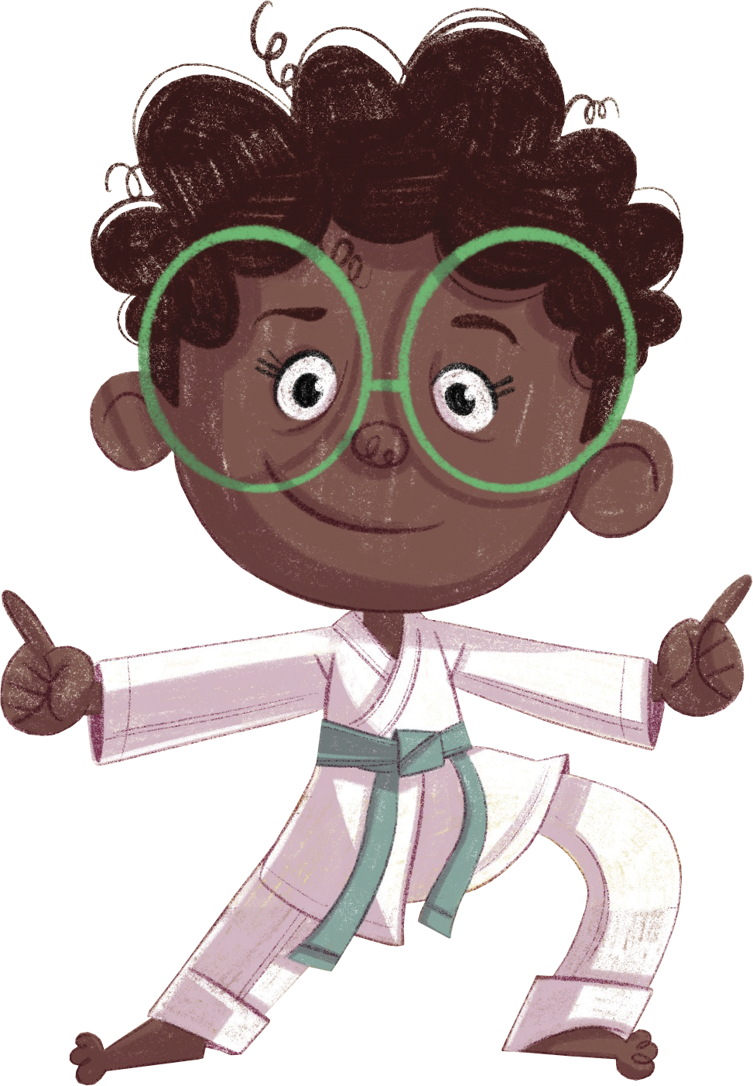
¡Felicidades!
El día está completo,
¡excelente trabajo!

